Slide 1
중간점검PT
소민

Slide 2
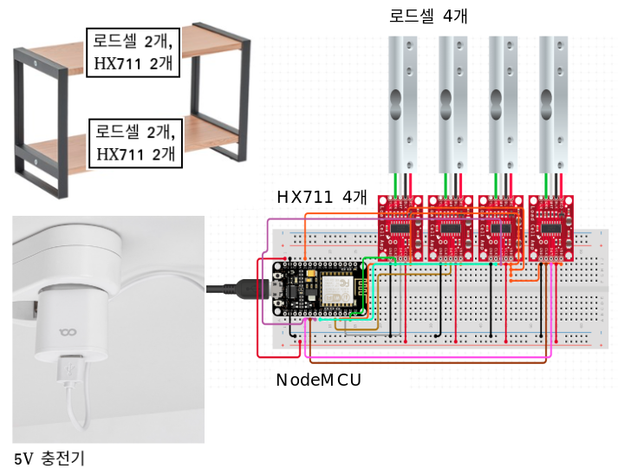
1. 개발 계획 (예상 HW 결과물)

Slide 3
1. 개발 계획 (예상 SW 결과물)
ubuntu 18.04
CoolTerm (시리얼 통신 프로그램) -> named pipe
python
DB(SQLite3)
=> 로드셀 4개, HX711 4개로 4가지 제품 구별 가능하게

Slide 4
2. 역할 분담
IOT(스마트선반)

Slide 5
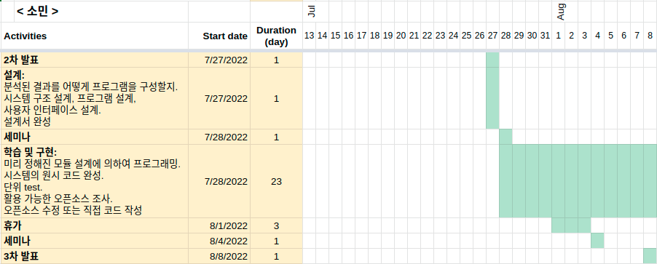
3. 일정_원래 일정

Slide 6
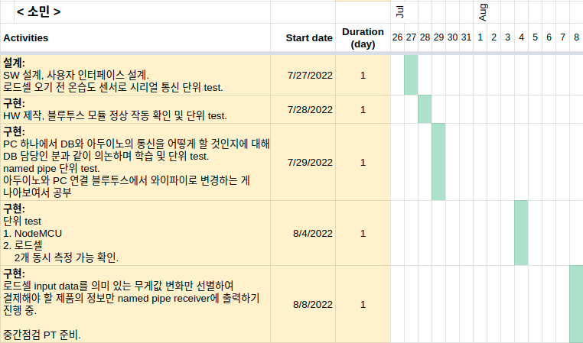
3. 일정_현재 진행사항

Slide 7
4. 개인이슈 및 트러블 슈팅
설계 부분이 끝난 뒤 로드셀이 필요한데 배송 하루 전 인 상황.
: 온습도 센서로 시리얼 통신 단위 test.
블루투스 모듈과 PC 간 연결이 구글링해도 잘 안 나옴.
: 조원의 도움으로 NodeMCU의 WIFI를 이용해 연결하는 방법 알게 돼서 변경.
로드셀 4개 중 2개가 불량?
: 추후 재 납땜 후 재구매/ 1칸에 로드셀 1개씩?
로드셀 무게 측정 판 주문 제작?
: SW 개발이 우선이라는 생각이 들어 일단 보류 중.

Slide 8
4. 개인이슈 및 트러블 슈팅
원래 잘 동작하던 코드가 아두이노 IDE 에서 업로드도 잘 되는데 이상하게 동작.
: 한참 헤매다 USB 포트 위치 바꿔서 꽂아보니 잘 됨.
금방 하고 넘어갈 수 있을 것 같았던 부분에서 일단 넘어가고 다른 거 하기 실패.
: 막히면 붙잡고 있지 말고 다른 거 먼저 하기!
8/19까지 구현하는 게 목표인데 그때까지 하루하루 미리 계획하기 불가능?
: 매일 그 날 해야할 일을 조금 욕심내서 정해놓고 다 해보려 노력. 평균 절반 정도 진행되는 듯.

